Slide 1
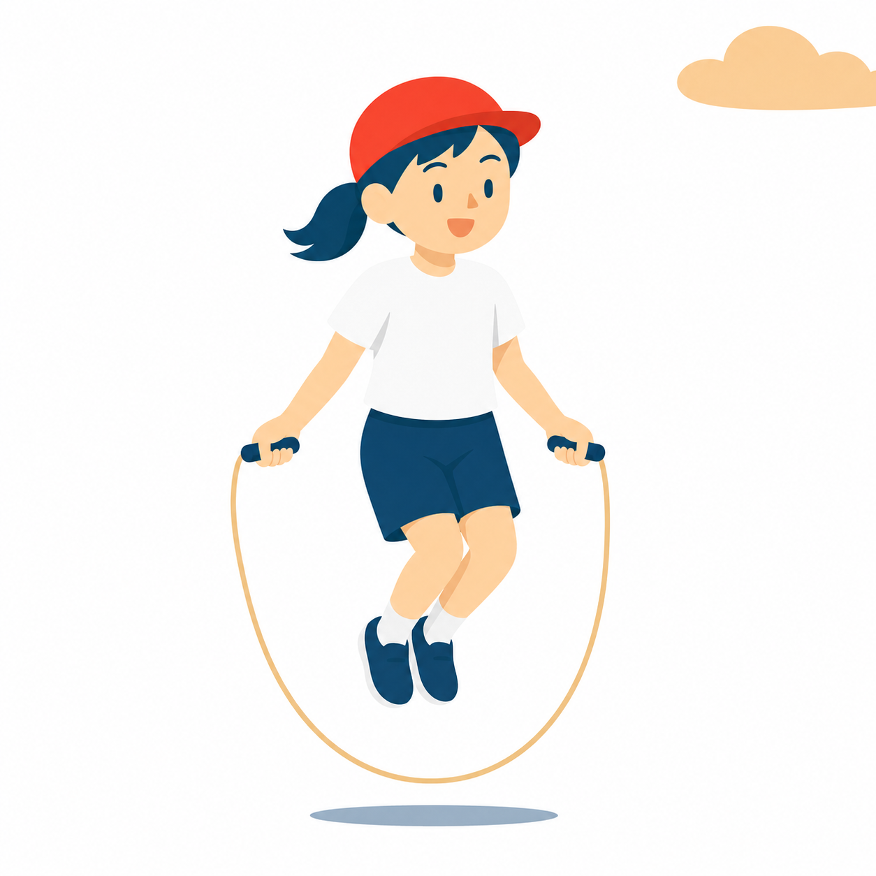
体育 学習カード 高学年（5・6年）
体ほぐし・体の動きを高める運動
体つくり運動
年
組
名前
たんげんの めあて
やってみる 運動
できたら ◎○△に 〇を つけよう
体ほぐしの運動
◎○△
体のやわらかさを高める運動（スト
レッチ）
◎○△
たくみな動きを高める運動
◎○△
力強い動きを高める運動
◎○△
じぞく
のうりょく
動きを持続する能力を高める運動（な
◎○△
わとび・ジョギング）
うまく なる コツ
ねらい（やわらかさ・たくみさ・力強さ・持続）を 決めてから 運動を 選ぶ
回数や 時間を 少しずつ のばして いく
まいじかん
きろく
毎時間の 記録
時 | きょうの めあて・したこと | できばえ
1 |  | ◎ ○ △
2 |  | ◎ ○ △
3 |  | ◎ ○ △
4 |  | ◎ ○ △
5 |  | ◎ ○ △
6 |  | ◎ ○ △
たんげんの ふりかえり
のびた こと・次の 課題を 書こう
先週の 自分と くらべよう。
© School Stock｜体育 学習カード

